Slide 1
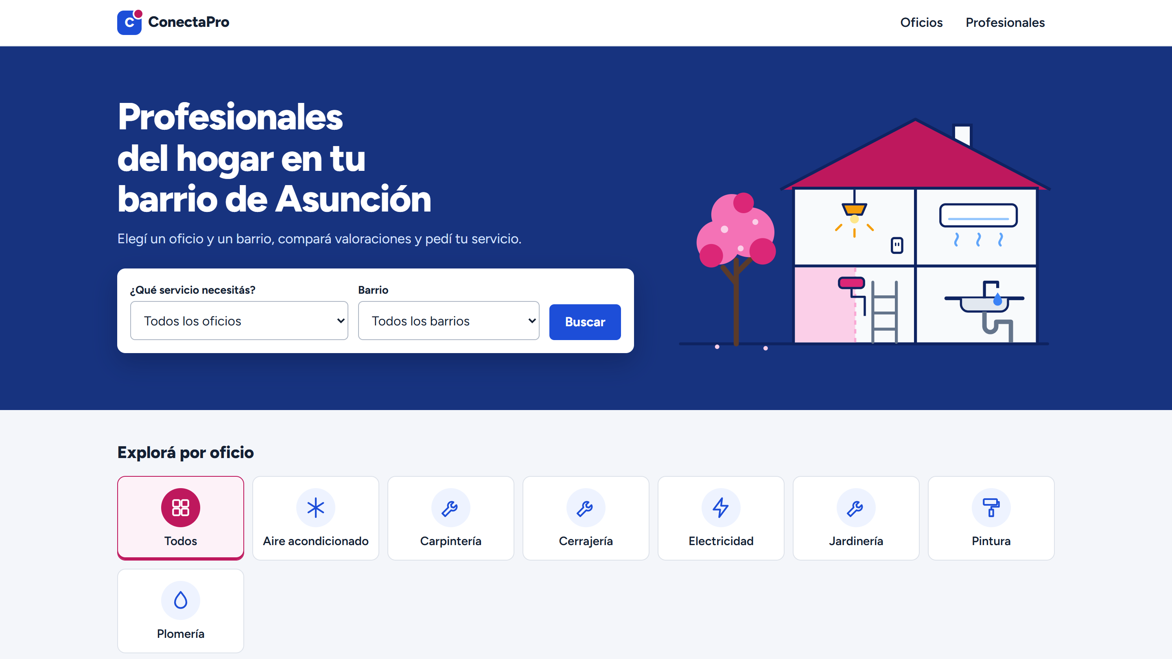
PROYECTO ESCOLAR · DESPLIEGUE WEB
ConectaPro
Conecta a personas que necesitan un técnico del hogar con profesionales independientes
Nicolás · Daniel
Notes:
HABLAN: NICOLÁS (≈15 s) y DANIEL (≈15 s).
Nicolás: saluda y presenta a los dos y dice que es el proyecto de Despliegue Web.
Daniel: en una frase, qué es ConectaPro (conecta a personas que necesitan un técnico del hogar con profesionales independientes de Asunción) y anticipa el recorrido: problema, solución, con qué lo construimos, cómo funciona y demostración.
Detalle: la captura es la pantalla real de inicio de la aplicación.

Slide 2


Encontrar un técnico de confianza no es fácil
Si necesitás un técnico
Si ofrecés tu trabajo
Dependés del boca a boca o de buscar en redes sociales
Tenés poca visibilidad si trabajás de forma independiente
Cuesta comparar opciones y saber en quién confiar
Tenés pocos canales digitales para conseguir clientes
Notes:
HABLAN: NICOLÁS (≈30 s) y DANIEL (≈20 s).
Nicolás (columna izquierda, quien busca): cuando se rompe una canilla o falla la luz, mucha gente depende del boca a boca o de buscar en redes sociales. Cuesta comparar opciones y saber en quién confiar. Transición: «Y del otro lado también hay un problema. Daniel…»
Daniel (columna derecha, quien ofrece el servicio): un electricista o un plomero que trabaja solo tiene poca visibilidad y pocos canales digitales para conseguir clientes. Transición: «Entonces pensamos en un lugar donde los dos se encuentren. Nico, ¿cómo funciona?»
Nota: son los problemas que identificamos en el proyecto, no un estudio de mercado; por eso no mostramos estadísticas.

Slide 3



ConectaPro: buscar, comparar y solicitar
Buscá
Elegí el servicio y tu barrio
Compará
Mirá oficio, barrio y valoración
Solicitá
Así se ve ConectaPro al entrar
Pedile el trabajo al profesional
Notes:
HABLAN: DANIEL (≈15 s) y NICOLÁS (≈25 s).
Daniel: entonces ConectaPro es un lugar donde buscás, comparás y pedís un servicio en tres pasos. Detrás de la pantalla hay un servidor que guarda los profesionales y recibe los pedidos, pero eso lo vemos más adelante. Transición: «Nico, mostrales cómo se usa.»
Nicolás: la idea es un recorrido simple. Buscás el servicio que necesitás y tu barrio; comparás profesionales; y le pedís el trabajo a uno. Esa pantalla es la real: la diseñé para que se entienda sin explicaciones.

Slide 4
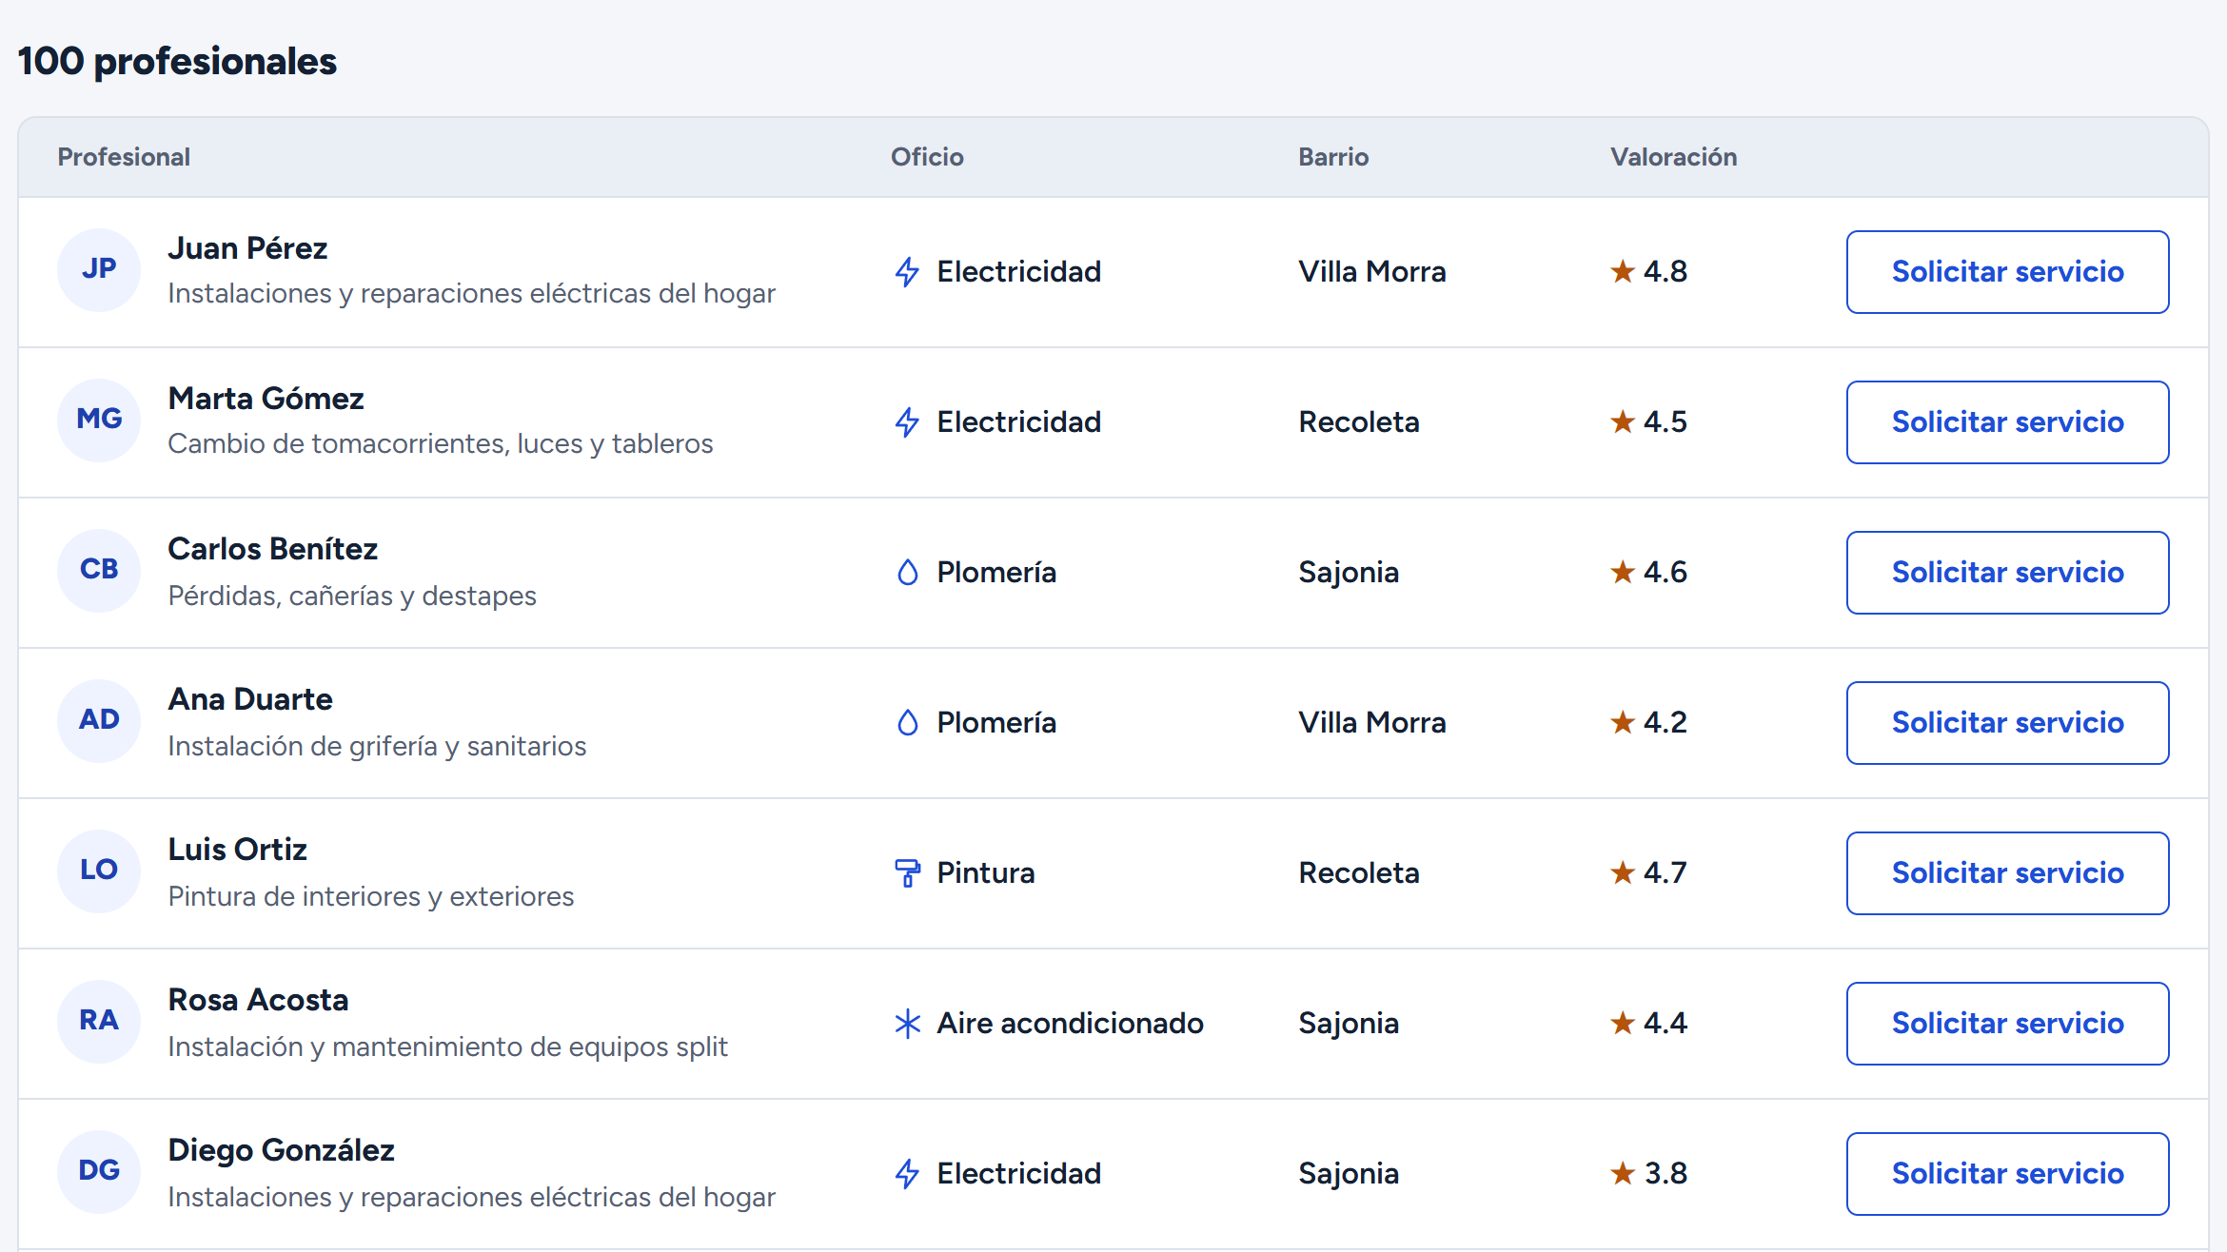
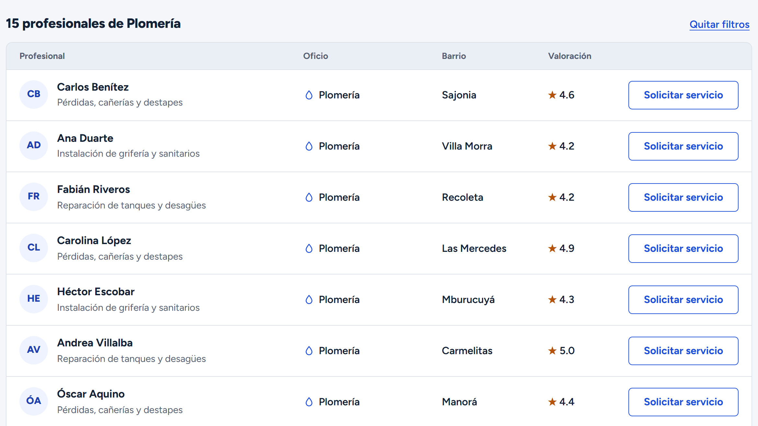
Un directorio para comparar y elegir
Profesionales de distintos oficios y barrios
Resultados acotados por servicio
Datos de ejemplo de esta versión: 100 perfiles · 7 oficios · 10 barrios
Notes:
HABLAN: DANIEL (≈15 s) y NICOLÁS (≈30 s).
Daniel: lo primero que ve la persona es un directorio. Esos profesionales son perfiles de ejemplo que cargamos en la base de datos para poder probar: 100 profesionales, 7 oficios y 10 barrios, con valoraciones también de ejemplo. El navegador se los pide al servidor. Transición: «Nico, mostrales cómo se ve.»
Nicolás: a la izquierda, el directorio: cada profesional muestra su nombre, oficio, barrio y una valoración. A la derecha, al elegir un servicio —por ejemplo Plomería— la lista se acota; también se puede filtrar por barrio, y hay un botón para quitar los filtros. Siempre se muestra algo claro: cargando, sin resultados o un aviso si no hay conexión.
Detalle técnico (solo si preguntan): el filtro por servicio lo resuelve la API con un parámetro; el filtro por barrio se aplica en el navegador sobre la lista recibida (decisión de simplicidad del MVP; la API también lo admite pero el frontend no lo usa).

Slide 5
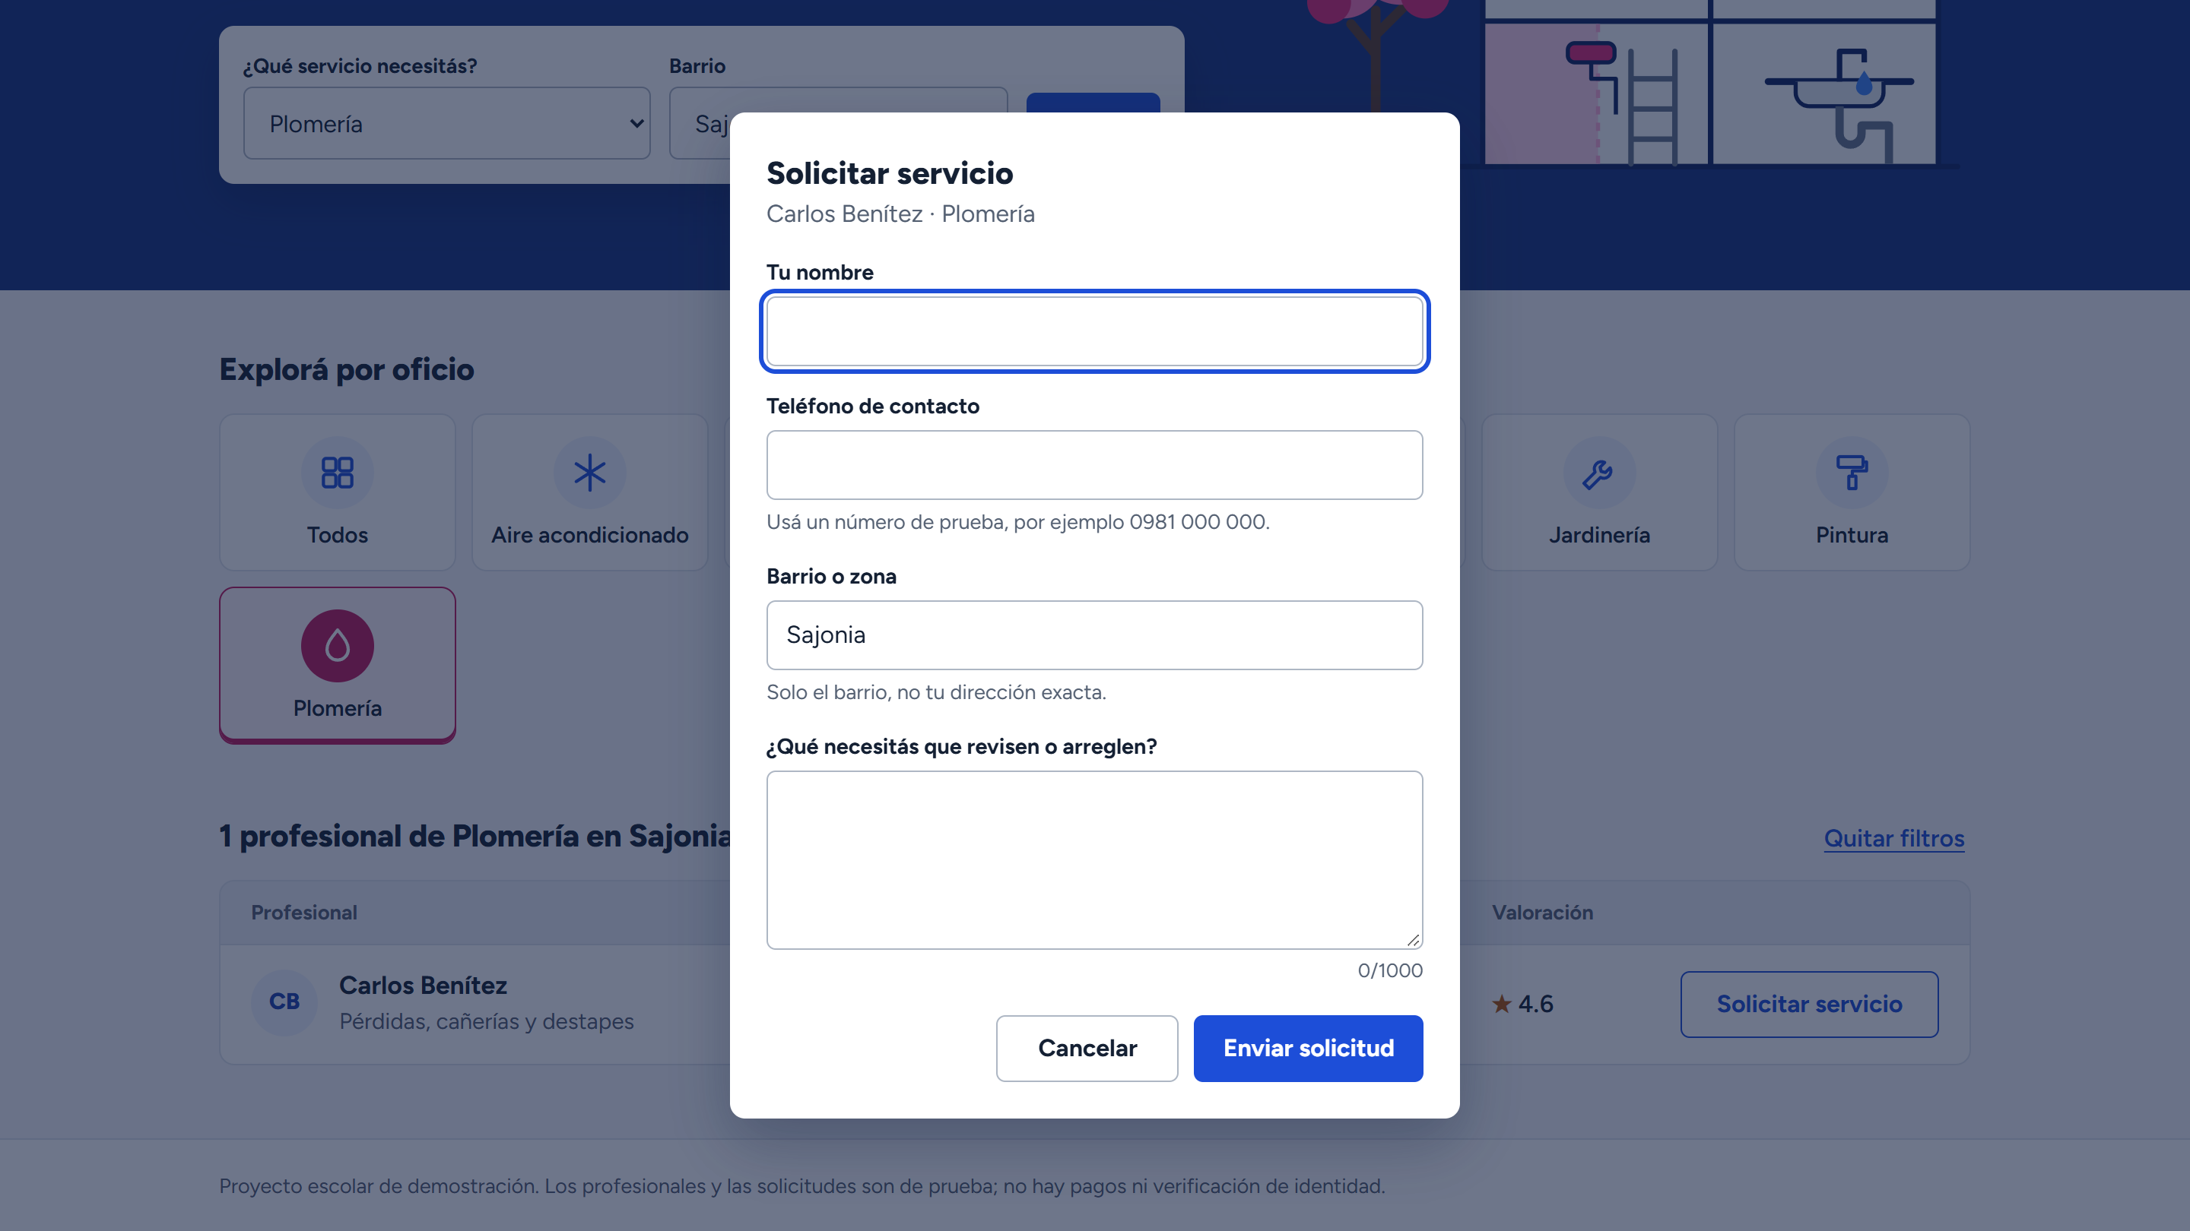



Pedir un servicio, paso a paso
Pocos datos
Nombre, teléfono, barrio y qué necesitás
Datos revisados
El sistema avisa qué corregir antes de guardar
Solicitud confirmada
Cuando el servidor la acepta, queda registrada
Solo se pide el barrio, no tu dirección exacta
Notes:
HABLAN: NICOLÁS (≈30 s) y DANIEL (≈25 s).
Nicolás: este es el formulario que se abre al elegir «Solicitar servicio». Pide pocos datos: nombre, teléfono, barrio y qué necesitás. Por privacidad pedimos solo el barrio, no la dirección. Si algo está mal o falta, la pantalla lo marca y explica qué corregir. Transición: «Daniel, ¿qué pasa cuando la persona aprieta Enviar?»
Daniel: el servidor vuelve a revisar todos los datos, porque no podemos confiar solo en el navegador. Si están bien, guarda la solicitud en la base de datos como pendiente y le avisa a la interfaz; recién ahí la persona ve la confirmación con un número de solicitud.
Detalle técnico (solo si preguntan): validación en el navegador y definitiva en Laravel; los errores vuelven con HTTP 422 y un mensaje por campo; una solicitud aceptada responde HTTP 201 y la interfaz solo confirma con esa respuesta; el cliente no puede forzar el estado: el servidor lo fija en «pending».

Slide 6
Con qué construimos ConectaPro
Desarrollo
Interfaz
Servidor y datos
Publicación y conexión
Visual Studio Code
React
PHP y Laravel
Vercel
Donde escribimos el código
Arma la pantalla en piezas
Reciben y validan los pedidos
Publica la interfaz en internet
Git
Vite
MySQL
ngrok
Registra versiones e historial de cambios
Prepara la web para el navegador
Guarda las solicitudes
Conecta la web con el servidor
GitHub
HTML, CSS y JavaScript
Repositorio compartido del equipo
Estructura, estilo y comportamiento
Cómo fue el proceso
Idea y análisis
Diseño de la interfaz
Desarrollo front y back
Integración y pruebas
Publicación y demostración
Notes:
HABLAN: NICOLÁS (≈35 s) y DANIEL (≈40 s).
Nicolás: para construir ConectaPro usamos herramientas con funciones distintas. Escribimos el código en Visual Studio Code. Git registra versiones e historial de cambios y GitHub es el repositorio compartido donde trabajamos los dos, con ramas y revisión del trabajo del compañero. La interfaz está hecha con React, que arma la pantalla en piezas; Vite la prepara para que corra en el navegador; y debajo están las bases de la web: HTML para la estructura, CSS para el estilo y JavaScript para el comportamiento. Transición: «Daniel, ¿y del lado del servidor?»
Daniel: el servidor está hecho en PHP con Laravel, que recibe los pedidos y los valida; los datos se guardan en MySQL. Para publicar: la interfaz está en Vercel y usamos ngrok para que ese sitio público pueda hablar con nuestro servidor. Y el proceso fue en etapas: partimos de la idea y el análisis, diseñamos la interfaz, desarrollamos frontend y backend, los integramos y probamos, y por último publicamos y preparamos la demostración.
Detalle (solo si preguntan): las etapas se apoyan en el historial del repositorio y la documentación: documentación inicial; interfaz y sus rediseños; backend con MySQL; verificación con MySQL y con Vercel + ngrok; documentación final. No fijamos fechas ni duraciones. Visual Studio Code es el editor que usó el equipo (no consta en la documentación del repositorio). El frontend usa CSS propio y JavaScript con JSX; no usamos frameworks de CSS.

Slide 7





Del navegador a la base de datos
DESARROLLO DEL CÓDIGO
Visual Studio Code
Git
GitHub
Vercel publica la interfaz a partir de GitHub
FUNCIONAMIENTO DE LA APLICACIÓN
1
2
3
4
5
Navegador
Frontend
ngrok
Backend
MySQL
La persona abre la web
React + Vite, en Vercel
Túnel HTTPS
Laravel (PHP)
Base de datos
Frontend y backend son partes separadas que se comunican mediante una API
Notes:
HABLAN: NICOLÁS (≈20 s) y DANIEL (≈55 s).
Nicolás (franja de arriba y primeras cajas): hay dos cosas distintas. Arriba, cómo desarrollamos: escribimos en Visual Studio Code, Git registra versiones e historial de cambios y GitHub los comparte; de ahí Vercel toma la interfaz y la publica. Abajo, cómo funciona la aplicación. La persona abre la web en su navegador y recibe la interfaz publicada en Vercel. Transición: «Cuando necesita datos, la interfaz le pregunta al servidor. Daniel, seguí vos.»
Daniel (cajas 3 a 5): la interfaz y el servidor son partes separadas que se hablan por medio de una API. El pedido viaja por una conexión HTTPS que armamos con ngrok, porque hoy el servidor corre en mi computadora y ngrok le da una dirección pública segura; es el montaje actual de la demostración. Llega a Laravel, que valida los datos y consulta o guarda en MySQL. El resultado vuelve por el mismo camino y la interfaz lo muestra en pantalla.
Detalle técnico (solo si preguntan): la interfaz está en Vercel (Preview de la rama del frontend); Vercel reconstruye la Preview cuando se sube un commit a esa rama. La URL de la API se configura en la interfaz mediante una variable de entorno y el servidor permite en CORS el origen exacto de la interfaz. La API tiene tres rutas: listar profesionales, crear una solicitud y una de salud. El ngrok gratuito cambia de URL al reiniciarse y depende de que mi computadora esté encendida con Laravel y MySQL; para uso real el servidor iría a un alojamiento estable. Backend NO está en Vercel.

Slide 8
Qué conseguimos
El catálogo y sus filtros funcionan
El formulario valida las solicitudes
Las solicitudes quedan guardadas
100 perfiles de ejemplo, 7 oficios y 10 barrios
Avisa qué corregir antes de guardar
El equipo comprobó que las solicitudes válidas se guardan en MySQL
Notes:
HABLAN: DANIEL (≈20 s) y NICOLÁS (≈25 s).
Daniel: lo que más nos importaba era que no fuera una maqueta. Por eso el resultado principal es que las solicitudes válidas realmente quedan guardadas en MySQL: lo comprobamos nosotros enviando solicitudes y mirando las filas de la tabla. Transición: «Y del lado de la pantalla, Nico…»
Nicolás: conseguimos un catálogo que se puede recorrer y filtrar, y un formulario que valida lo que se escribe y le explica a la persona qué corregir. Transición: «Ahora lo mejor es verlo funcionando.»
Detalle técnico (solo si preguntan): hay 13 pruebas automáticas del backend (rutas, validación y CORS; usan una base SQLite en memoria, no MySQL) y 8 del frontend (formato de las respuestas; no usan la red). El guardado en MySQL se verificó a mano. Las cifras de pruebas son las registradas en docs/ESTADO_BACKEND_MVP.md.

Slide 9

Veamos ConectaPro funcionando
Probala vos también:
https://conecta-pro-git-feat-frontend-angi-redesign-goldbaeren.vercel.app
Encontrar profesionales
Filtrar por servicio o barrio
Completar una solicitud
Notes:
HABLAN: NICOLÁS conduce la navegación y DANIEL explica el servidor (≈3 min). Ver el guion para la secuencia completa y el plan de respaldo (no se muestra en pantalla).
1) Encontrar profesionales: Nicolás abre el enlace y muestra el listado; Daniel dice que esa lista viene del servidor.
2) Filtrar: Nicolás filtra por servicio y por barrio.
3) Completar una solicitud: Nicolás intenta enviar vacío (errores) y luego envía con datos de prueba; Daniel explica que el servidor la recibe, la revisa y la guarda en MySQL.

Slide 10


Qué hay hoy y qué viene después
Ya funciona
Próximas mejoras
Listado de profesionales
Cuentas de usuario
Filtros por servicio y barrio
Panel para profesionales
Solicitudes con validación
Gestión de solicitudes
Guardado en base de datos
Reseñas reales
Historial y pagos
Los perfiles y las valoraciones de esta versión son datos de ejemplo.
Notes:
HABLAN: DANIEL (≈25 s) y NICOLÁS (≈20 s).
Daniel: hoy ConectaPro ya permite ver profesionales, filtrarlos, enviar una solicitud con validación y guardarla en la base de datos. Un MVP se limita a propósito para terminar un recorrido completo antes de sumar más cosas. Transición: «¿Y después? Nico…»
Nicolás: lo que sigue serían cuentas de usuario, un panel para que cada profesional vea y gestione las solicitudes que recibe y reseñas reales en lugar de valoraciones de ejemplo; más adelante, historial y pagos. Eso no está implementado en esta versión: es la visión del proyecto.
Detalle (solo si preguntan): también quedaría pendiente un alojamiento estable para el servidor y verificar la identidad de los profesionales. La comisión del 15 % prevista en la idea original no está implementada.

Slide 11

Conclusión
Un recorrido completo: de la búsqueda al pedido guardado
PARA USTEDES
¿Qué función añadirían primero para que ConectaPro pudiera usarse con clientes reales?
Hecho en equipo: Nicolás en la interfaz web, Daniel en el servidor y los datos
¡Gracias!
https://github.com/Nick-Waschbaer/ConectaPro
Notes:
HABLAN: DANIEL (≈15 s) y NICOLÁS (≈25 s).
Daniel: ConectaPro muestra un recorrido completo: la persona busca, compara, envía una solicitud y el pedido queda guardado de verdad en la base de datos.
Nicolás: lo construimos entre los dos, interfaz y servidor, y los integramos y probamos juntos. Cerramos con una pregunta para ustedes: ¿qué función añadirían primero para que ConectaPro pudiera usarse con clientes reales? Gracias; quedamos atentos.
(El repositorio público está en el pie de la diapositiva.)

